Slide 1
Los Neotéricos y Gayo Valerio Catulo (84-54 a. C.)
Prof. Dr. Eduardo del Pino González
Universidad de Cádiz

Slide 2
Características del grupo neotérico
El nombre les fue dado por Cicerón: Helvio Cinna, Parthenios, Licinio Calvo, Q. Cornificio y su hermana Cornificia, Furio Bibáculo, Publio Terencio Varrón Atacino, C. Memmio
Representan una generación, porque su infancia o juventud coincide con la dictadura de Sila (81-79 a. C.) y mueren entre las batallas de Farsalia (48 a. C.) y la de Accio (31 a. C.)
Muchos procedieron de la Galia Transpadana
Dejan el modelo de Ennio y lo buscan en los poetas de la literatura griega más reciente, la de los Alejandrinos como Euforión de Calcis (275-200 a. C.); Calímaco (310-240 a. C.); Arato (310-240 a. C.); Apolonio de Rodas (295-215 a. C.)
Se puede decir que cultivan un “arte por el arte” en el que la elevada expresión lírica no mira para nada afuera del poeta y su texto.
  Búsqueda de motivos remotos o exóticos
  Selecta erudición en el vocabulario y la métrica
  Descripción de elementos pequeños, elaboración atildada de las vivencias personales más cotidianas

Slide 3
C. Valerio Catulo (84-54 a. C.)
Nace en Verona en una familia destacada, hasta el punto de ser los huéspedes de César
Marcha a Roma para estudiar y allí permanece la mayor parte de su vida dedicado al ocio literario
Se enamora perdidamente de Clodia, hermana del tribuno P. Clodio Pulcro (el que exilió a Cicerón) y esposa de Q. Cecilio Metelo Celer (gobernador de la Galia Cisalpina). Cicerón ofrece de ella un cuadro odioso en su Pro Caelio.
En los años 57-56 viaja a Bitinia con C. Memmio.

Slide 4
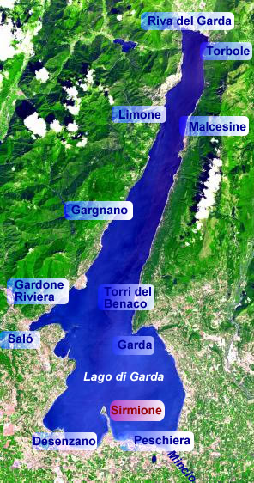
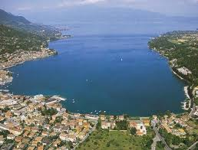
La villa de la tierra patria: Sirmione y el Lago de Garda

